Slide 1
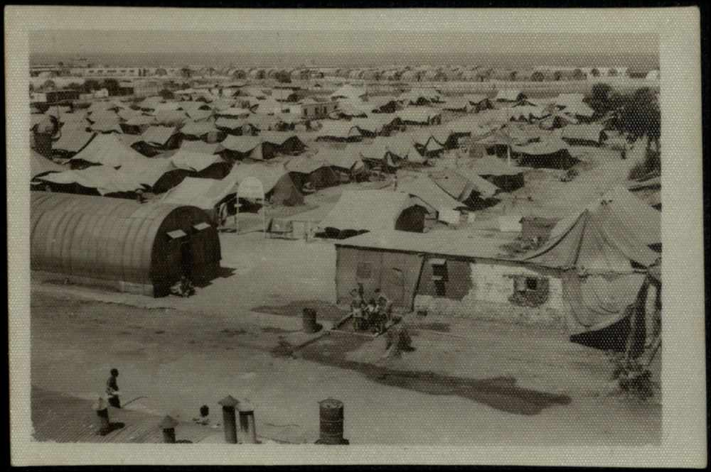
מחנות המעצר
בקפריסין
13.08.1946 - 11.2.1949
Cyprus Detention Camps
ערך: דב בן-שי
חלק ג
בצילום מחנה קיץ 61-62
Notes:
כיתים

Slide 2
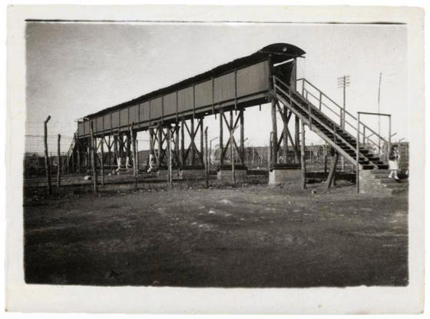
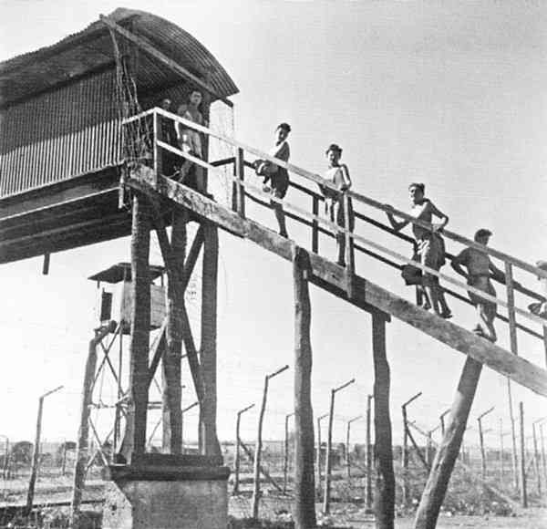
מקור: יד ושם
הגשר שחיבר בין מחנה 67 למחנה 65, כ- 40 מטר אורכו, נבנה בעקבות 'התפרעויות' אלימות, כאשר מעפילים פרצו את הגדרות שמסביב למחנות.
עבר מעל הכביש לרנקה – פמגוסטה.

Slide 3
השליחים
בין כ- 52,000 המעפילים שעברו את מחנות קפריסין היו כ- 8,000 ילדים בגילים בין 6 ל- 17. 6,000 מהם היו יתומי השואה, והיה צריך להעניק להם חינוך מינימאלי. בעניין זה הגיע הג'וינט להסכם על שיתוף-פעולה עם מחלקת עליית הנוער בארץ, וקבוצה של אנשי חינוך מטעמה נכללה במסגרת המשלחת הסיעודית של הג'וינט במחנות. אנשי עליית הנוער הפרידו את רוב הילדים ובני-הנוער מהמבוגרים וריכזו אותם במחנה מיוחד, שנודע בכינויו 'כפר-הנוער' במחנה 65. שם הם זכו ליתר תשומת-לב וטיפול המוסדות. הוקם בית-ספר, שהתבסס בעיקרו על כוחות ההוראה הדלים שבקרב המעפילים, שהסתייעו במעט השליחים שהגיעו מהארץ. כל עובדי הסיעוד במשלחת הג'וינט גויסו מקרב היישוב בארץ-ישראל. במשלחת זאת נכללו גם השליחים המעטים מטעם הסוכנות היהודית, והג'וינט העניק את הכיסוי החוקי לפעולתם במחנות.
תפקיד חשוב מילאו במחנות קפריסין השליחים הארץ-ישראליים. רובם באו מקרב התנועות הקיבוציות, כדי לנהל פעילות חינוכית וארגונית בקרב תנועותיהם ולהכשיר את גרעיניהן לקראת ייעודם ההתיישבותי בארץ. בשנה הראשונה לגירוש פעלו רוב השליחים בעיקר בפעילות החינוכית ב'כפר-הנוער' שבמחנה 65, שם רוכזו למעלה מ- 2,000 ילדים ובני-נוער, שעמדו להיקלט במסגרות החינוכיות של עליית הנוער בהתיישבות העובדת. ורק מיעוטם התמסרו לפעילות בקרב הציבור הבוגר יותר, גם הם כמעט רק בקרב אלה שהיו מאורגנים בקיבוצים. לצדם פעלו עוד שתי קבוצות קטנות יותר של שליחים שלא זוהו עם שום תנועה, והם מורי הסמינר על-שם רוטנברג ושליחי הפלמ"ח. מורי סמינר רוטנברג היו קבוצת סטודנטים ומורים צעירים, רובם מהאוניברסיטה העברית, אשר קיימו במחנות הגירוש בית-ספר להשכלת מבוגרים, שלא היה אלא שלוחה של הסמינר על-שם פנחס רוטננרג בחיפה, שהוקם ביוזמתו של מנהלו ברוך רובינשטיין ובסיועו של הג'וינט בקפריסין. סמינר זה פעל ברציפות במשך שנה וחצי, מאמצע 1947 ועד סגירת המחנות בפברואר 1949. במשך תקופה זו למדו בו כ- 1,800 איש תורה לשמה, כשהוא פתוח בפני מועמדים מכל שדרות הציבור שבמחנה, בלא כל מפתח מפלגתי.
http://radio-yasoo.com/wscraft/page.php?id=4&dgclay_showtopic=14369

Slide 4
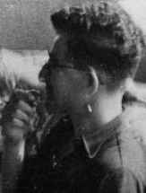
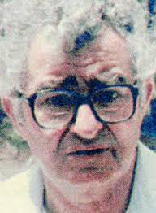
שליחי הפלמ"ח היו עם המעפילים לאורך כל תקופת הגירוש בקפריסין. הראשונים היו מפקדי הספינות והמלווים, אשר בתוקף תפקידם נצטוו לצאת לגירוש עם המעפילים ולסייע להם להתארגן במקום החדש. אלה החלו כבר מן הימים הראשונים להכשיר קבוצות של מעפילים לקראת התגייסותם ל'הגנה' בארץ, ואף הקימו לשם כך מסגרת צבאית מיוחדת במקום, שנודעה בכינויה 'שורות המגינים'. עם התמסדות המחנות הציב בהם מטה הפלמ"ח משלחת מיוחדת מטעמו, של מפקדים ומדריכים בפיקודו של יהודה דרכסלר, אשר מיסד את 'שורות המגינים' ופתחם לכלל ציבור המעפילים. 'שורות המגינים' התקיימו במחנות שנתיים רצופות. בפרק זמן זה הכשירו קומץ שליחי הפלמ"ח, בעזרת סגל מדריכים מקרב המעפילים שהוכשרו לכך על-ידיהם בתוך מחנות קפריסין, אלפי מעפילים צעירים לקראת עלייתם, וזאת באמצעים מינימאליים. חלק גדול מהם הצליחו להגיע לארץ ונטלו חלק במלחמת הקוממיות. השליחים בקפריסין עשו עבודה חינוכית קשה ואפורה מתוך התנדבות, כאשר הם חולקים את חייהם עם חיי המעפילים ומהווים את חוליית הקישור החיה בין היישוב לבין הגולים. מתוך כך גם מובנת השפעתם הרבה על ציבור המעפילים ומקור סמכותם בחיי המחנה, אף כי איש לא הגדירה הגדרה פורמאלית.
יהודה דרכסלר

Slide 5
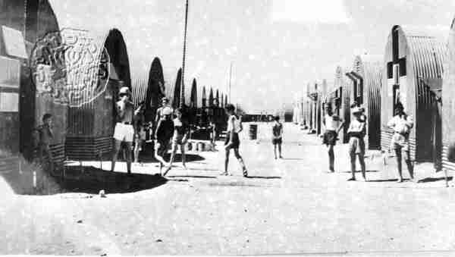
מכון ז'בוטינסקי בישראל
נערים עומדים לפני פחוני המגורים - מחנה נוער, קפריסין
'כפר-הנוער' במחנה 65
1947
בין כ- 52,000 המעפילים שעברו את מחנות קפריסין היו כ- 8,000 ילדים בגילים בין 6 ל- 17.
6,000 מהם היו יתומי השואה.
למעלה מ- 2,000 ילדים ובני-נוער, עמדו להיקלט במסגרות החינוכיות של עליית הנוער בהתיישבות העובדת.

Slide 6
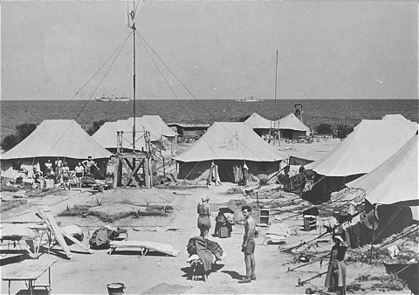
מחנה קיץ 55
American Jewish Joint Distribution Committee

Slide 7
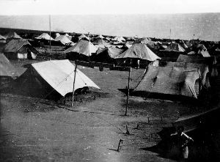
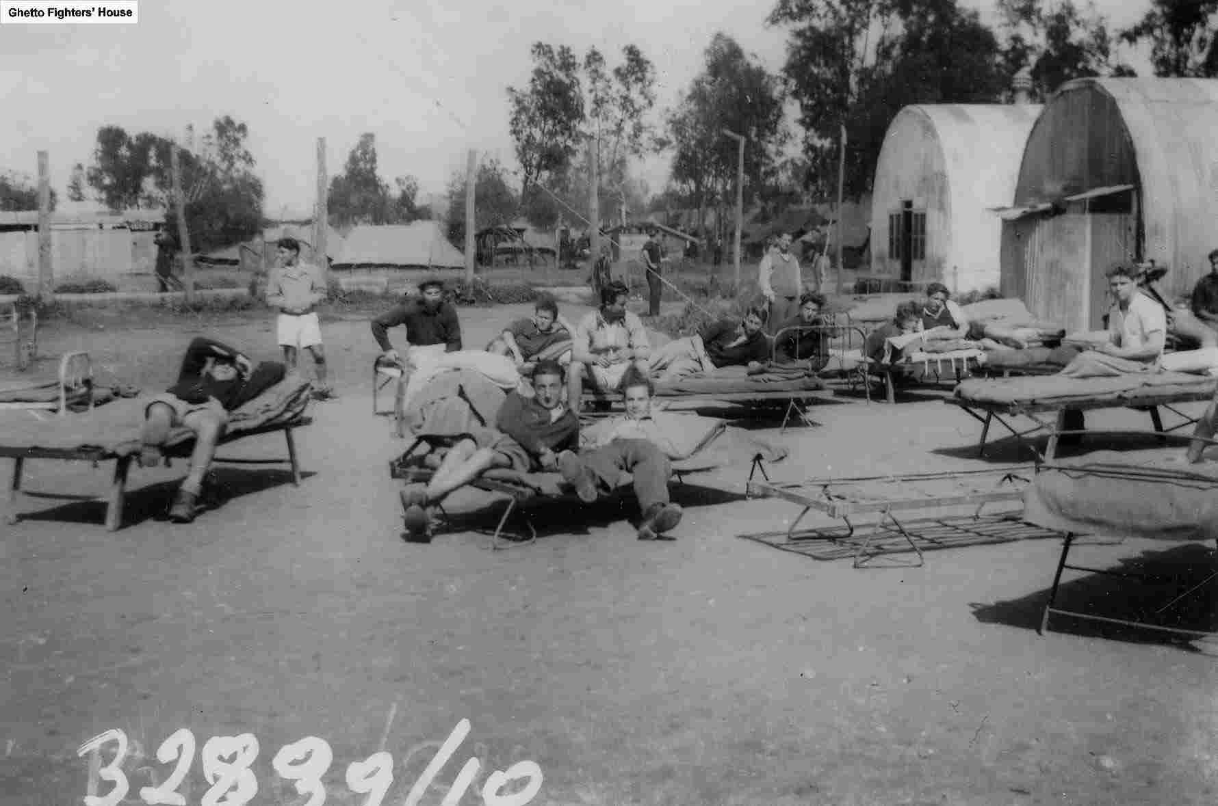
מחנה האוהלים של ארגון הצופים
של הנוער הציוני במחנות הקיץ בקפריסין 1947
הארכיון הציוני
מחנה הקיץ 55
Karaolos
ארכיון
לוחמי הגטאות

Slide 8
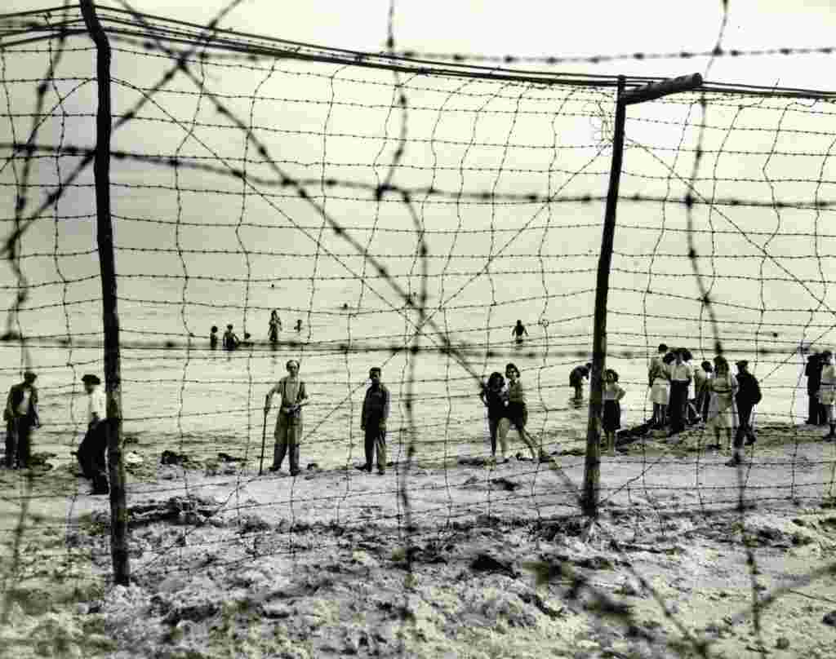
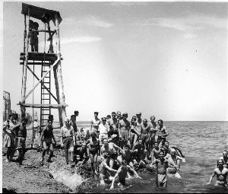
ניתנה הרשות להתרחץ בים
מ- 10:00 בבקר עד 17:00
רוחצים בים תחת משמר בריטי 1947
הארכיון הציוני

Slide 9
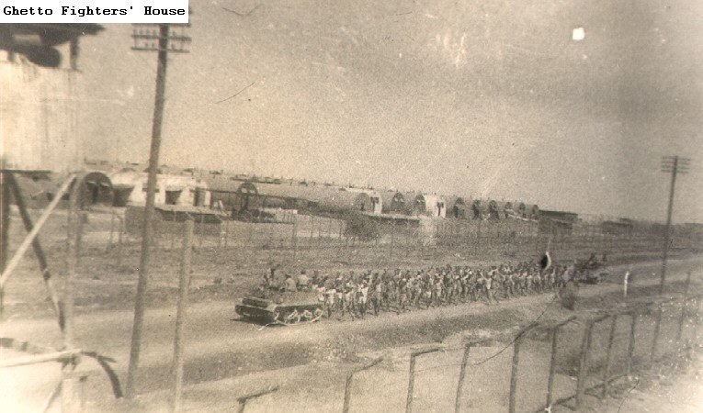
הולכים לים?
זחלילית מלפנים, זחלילית מאחור, והרוחצים בסך על הכביש הישן לרנקה-פמגוסטה, שעבר במחנות החורף. צולם ממגדל שמירה או מהגשר המפורסם.
ארכיון לוחמי הגטאות

Slide 10
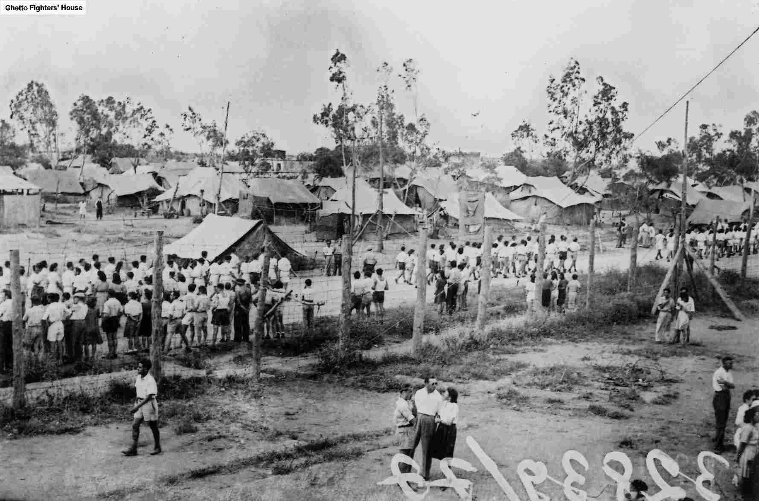
מחאה במחנה 55
מקור: לוחמי הגיטאות

Slide 11
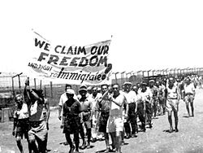
במחנות התקיימו מחאות ושביתות:
על הרצון לעלות לארץ-ישראל.
על תנאי מאסר קשים.
על חוסר מספיק במים ובמזון.
אין טיפול מספיק לתינוקות ולנשים הרות .
הפגנה כנגד הבריטים והגירוש
מקור: לוחמי הגיטאות
מחאה במחנה 55

Slide 12
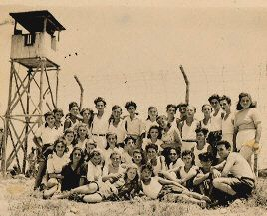
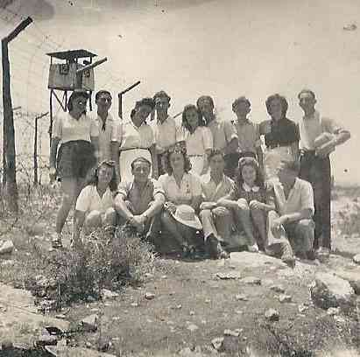
ציבור המעפילים היה צעיר יחסית. כ- 80% היו בגיל שבין 14 ל- 35.
למעלה מ- 90% הגיעו למחנות קפריסין כשהם מוגדרים ומאורגנים בתנועות-נוער ובמפלגות הפוליטיות השונות שבתנועה הציונית.
המעפילים הגיעו לקפריסין לא כיחידים אלא בגופים מאורגנים.
המעפילים התפלגו ל- 8 תנועות ומפלגות עיקריות, אשר ייצגו כמעט את כל גוני הקשת הפוליטית ביישוב היהודי בארץ-ישראל דאז.
התנועות מילאו תפקידים חינוכיים וארגוניים.
קבוצה מפולין

Slide 13
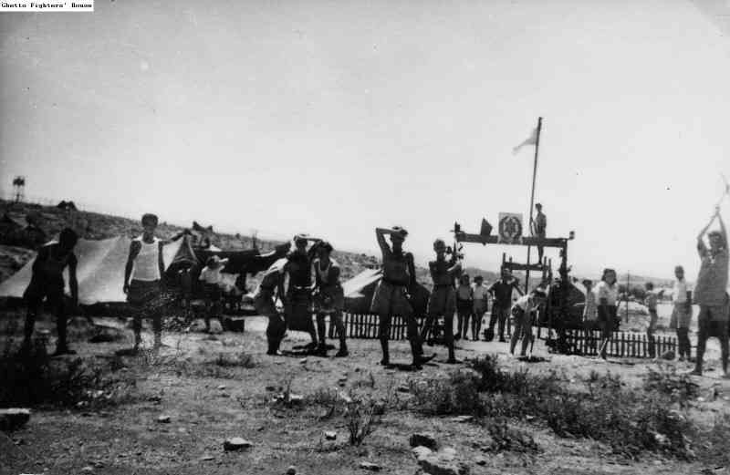
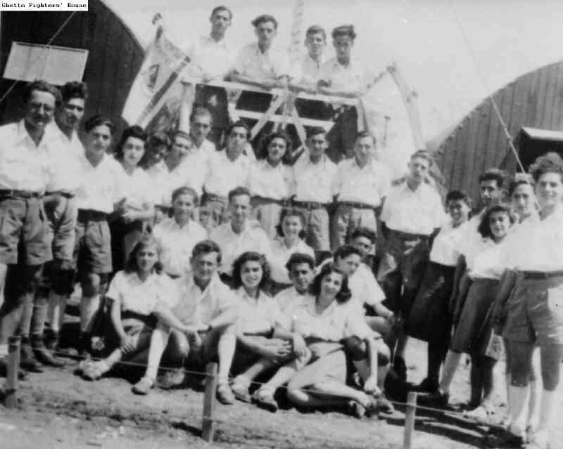
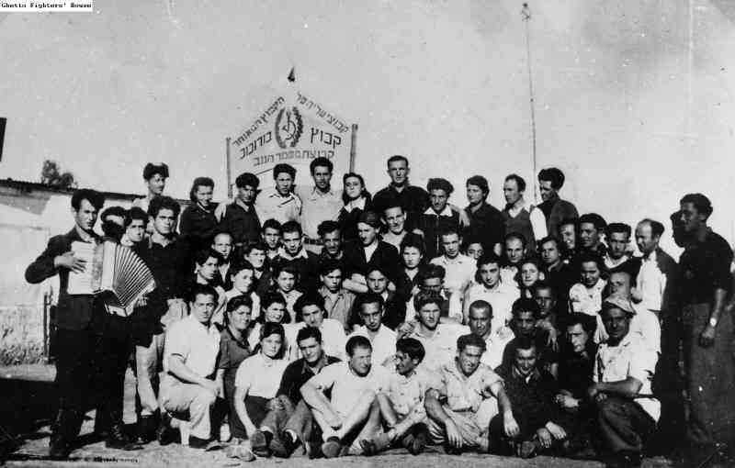
מחנה קיץ שארגנו מדריכי תנועת "השומר הצעיר" 1947
קיבוץ הכשרה של תנועת "דרור"
באחד מ "מחנות החורף"
מקור: לוחמי הגיטאות
מקור: לוחמי הגיטאות
חברי "קבוצת משמר הנגב"
בקיבוץ הכשרה על שם בורוכוב (Borochov )
של תנועת "הקיבוץ המאוחד"
מקור: לוחמי הגיטאות

Slide 14
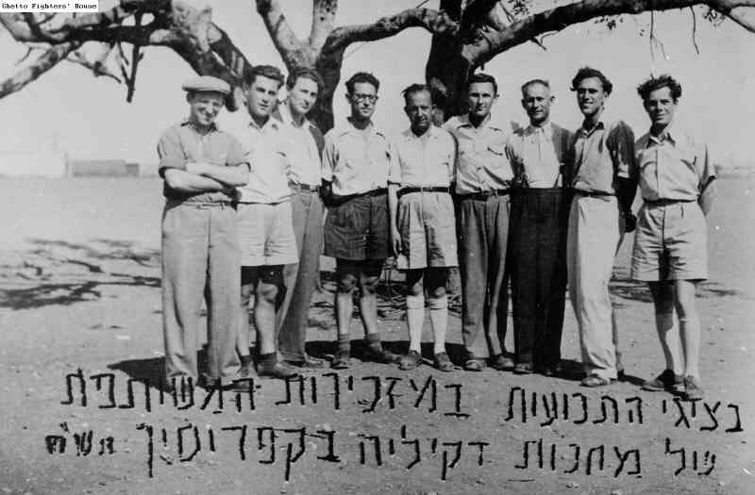
חלק מהקבוצות שהיו במחנות (בסדר א' ב')
גרעין בשם "איילת השחר" (יוצאי רומניה)
מרכז מפא"י (מפלגת פועלי ארץ ישראל)
תנועת הנוער בח"ד (ברית חלוצים דתיים)
תנועת נוח"ם (נוער חלוצי מאוחד)
תנועת בית"ר
תנועת "פועלי ציון"
"בית"ר הצעירה"
קיבוץ ההכשרה "במצור"
תנועת הנוער "גורדוניה"
תנועת "דרור"
תנועת "הבונים"
תנועת "החלוץ הצעיר"
תנועת "הנוער הציוני"
תנועת הנוער "הצופים"
"הקבוצה הבולגרית "
תנועת "הקיבוץ המאוחד"
חברי "קיבוץ בוכנוולד" ("הקיבוץ המאוחד")
נציגי התנועות החלוציות והציוניות שפעלו
ב"מחנות החורף" של המעפילים בקפריסין
תנועת "השומר הצעיר"
תנועת "מכבי הצעיר"
ארכיון לוחמי הגטאות

Slide 15
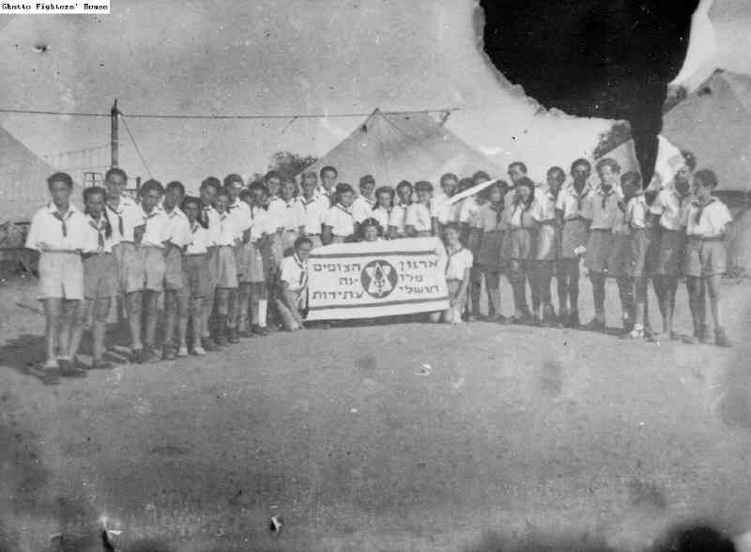
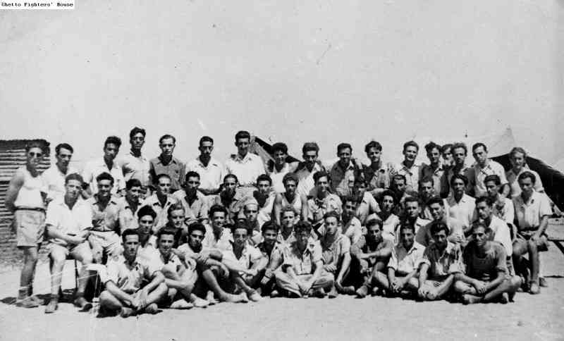
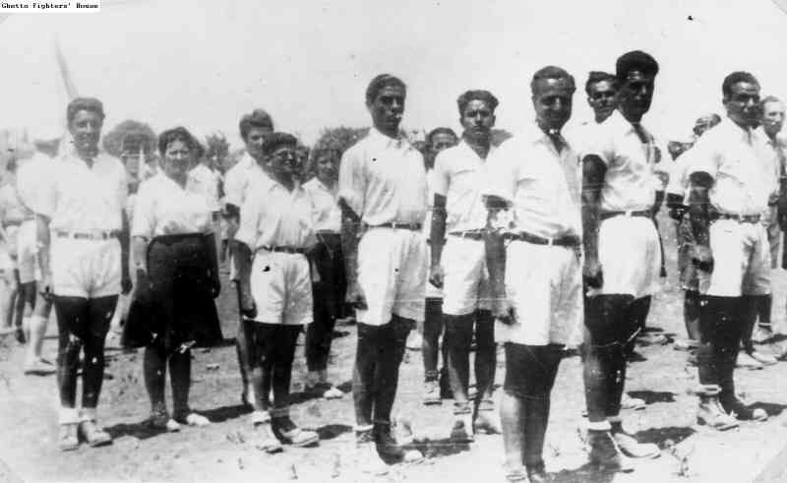
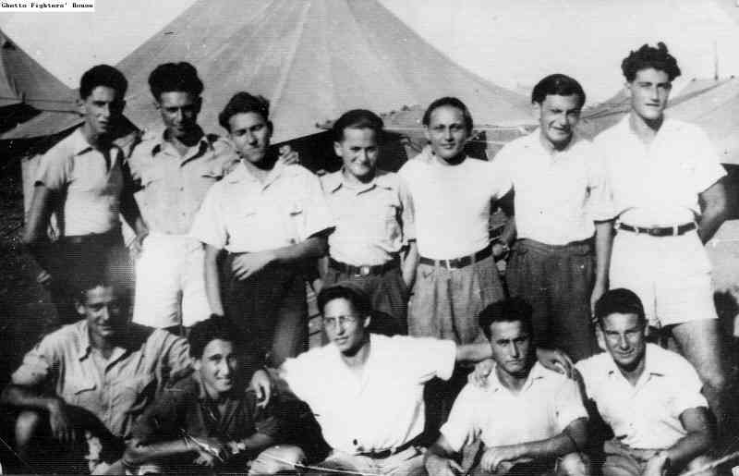
חניכי תנועת הנוער "הצופים"
באחד מ"מחנות הקיץ"
חברי תנועת "החלוץ הצעיר" מבולגריה
ארכיון לוחמי הגטאות
ארכיון לוחמי הגטאות
חברי תנועת "מכבי הצעיר" מקבוצת "בנתיב",
במחנה מס' 68
מפקד של חברי "הקבוצה התוניסאית"
של תנועת בית"ר במחנה מס ' 66
ארכיון לוחמי הגטאות
ארכיון לוחמי הגטאות

Slide 16
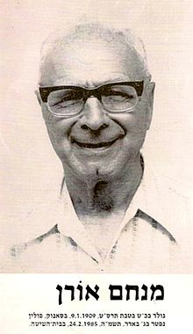
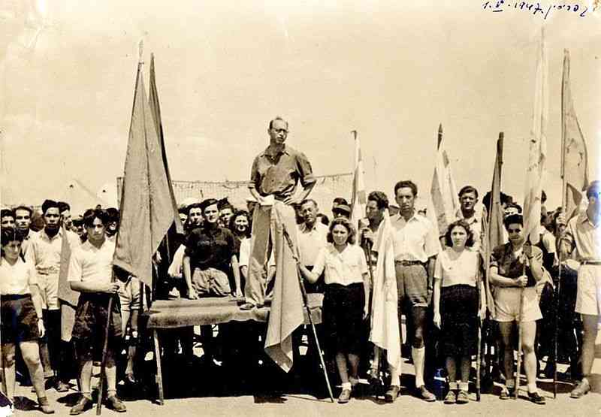
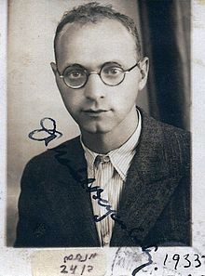
מנחם אורן
ד"ר מנחם אורן (כ"ט בטבת תרס"ט, 9 בינואר 1909, סאנוק בגליציה – ג' באדר תשמ"ה, 24 בפברואר 1985, בית השיטה) היה חלוץ ציוני וסוציאליסט, מחנך, מדריך במחנות המעפילים בקפריסין
בשנת 1947 יצא מנחם אורן בשליחות תנועת "הקיבוץ המאוחד" וארגון "ההגנה" להדריך קבוצות נוער במחנות המעפילים היהודים שגורשו מהארץ לקפריסין.
מנחם אורן נואם במחנה המגורשים בקפריסין, אחד במאי 1947

Slide 17
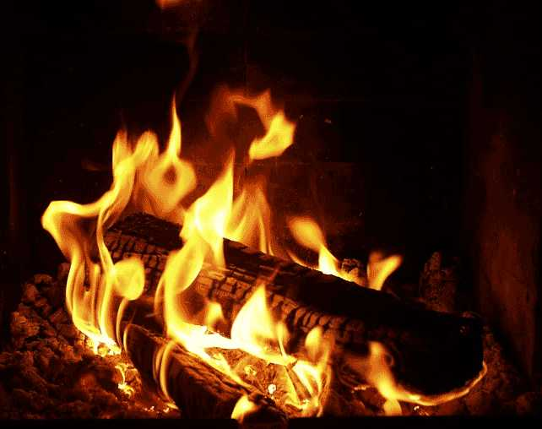
וסביב שלוש מאות חמישים בחורים את הצחוק גילגלו נשאו הרה! צחקו בני באר טוביה וגת ונירים! צחקו בני גן יבנה וגדרה! אה אה אה.. ומדמה היה פתע מול שמי הגירוש כל הארץ צוחקת ושרה צוחקות עין חרוד נהלל עם הגוש ועסלוג' ועין גב ומנרה אה אה אה.. צוחקות טירת צבי ומעוז ויגור צוחקים שדה נחום וכפר אתא צוחק כפר גלעדי בקול בס מראש צור וצוחקת מלמטה חולתה אה אה אה.. וממול תינוקות המחנה החיוורים מקשיבים רועדי פה ולחי צוחקים שלוש מאות וחמישים בחורים נקרעים בין הצחוק והבכי אה אה אה..
קומזיץ בקפריסין
מילים: נתן אלתרמן אה אה אה.. אז נשאו השלושה ראשיהם זה מול זה וקרצו זה אל זה לבלי נוע והצחוק הצחוק התפרץ מחזה בלי חקור ובלי דעת מדוע אה אה אה.. הוא גאה ושטף על היתר ואיסור על סיגים של נייר ושל פלד על חוקי ממלכות הבאים על אבסורד על הדר הכסיות המושלמת.. אה אה אה..
וצחק לעצמו עוזי ג'ינג'י בלי חוס על שבתו במדינת פמגוסטה עם השני דיספליסד פרסנס עם דני ג'מוס ואפרימקה כרובי (קפוסטה) אה אה אה..

Slide 18
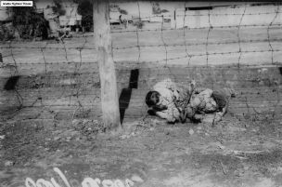
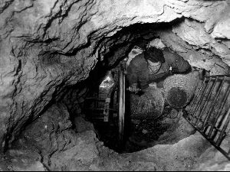
בריחה מהמחנות
חותכים גדר תיל
ע"י קבוצת "שורות המגינים"
מנהרה שדרכה ברחו המגורשים
הארכיון הציוני
ארכיון לוחמי הגטאות
ה'הגנה' שלחה מדריכים, ואלה הקימו את ארגון 'שורות המגינים'. במסגרת זו עברו המעפילים אימונים צבאיים ואורגנו מבצעי בריחה מהמחנות.

Slide 19
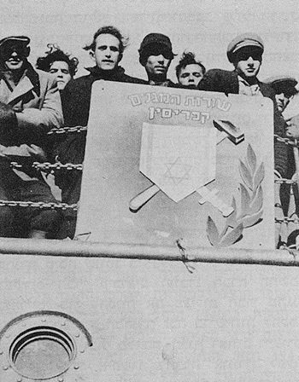
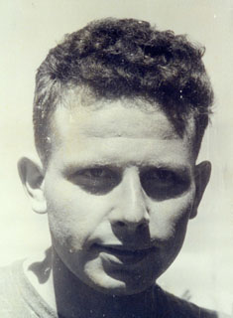
שורות המגינים
זרוע של ההגנה שפעלה במחנות קפריסין. ראשיתה ביוזמה מקומית של יואש צידון, ממלווי הספינות, ושל אנשי פלמ"ח ופלי"ם, שנעצרו יחד עם המעפילים (גורש עם מעפילי 'כנסת ישראל') והחלו לאמנם כמקובל בהגנה בארץ. בחורף 1947 הועברה לארץ קריאה לארגן את המעפילים ולאמנם. מטה הפלמ"ח שיגר למחנות קפריסין משלחת בת ארבעה אנשים, שחמקה פנימה וארגנה תוך זמן קצר את "שורות המגינים". אחת מפעולותיה הראשונות היתה חפירת מנהרה ממחנות הקיץ לחוף הים הסמוך, כדי לאפשר כניסה ויציאה למחנות של מדריכים ומפקדי פלמ"ח שנשלחו מהארץ. מאוחר יותר נחפרו עוד כמה מנהרות. שורות המגינים הכשירו מדריכים ולאחר מכן אלפים מהמעפילים, בעיקר בקרב חברי תנועות הנוער וגרעיני הקיבוצים, באימון גופני, עזרה ראשונה, תרגילי סדר ואף נשק. משהגיעו הפאנים בתחילת 1948 הורחבה הפעולה והקיפה את רוב המעפילים בגילים המתאימים. באוקטובר 1947 הגיעה למחנות המשלחת השנייה של הפלמ"ח, בת 10 אנשים שפעלה שם עד הקמת המדינה. בתחילת מלחמת העצמאות הצטמצם היקפה, עקב הצטרפות רוב אנשיה לכוחות הלוחמים בארץ. בימים האחרונים לקיום ארגון ההגנה יצאה לקפריסין משלחת גיוס, שהפכה תוך כדי שהותה במחנות למשלחת צה"ל. היא קיבלה לידה את רשימות חברי "שורות המגינים", מהן עלה כי אלפי אנשים הכשירו עצמם בעת המעצר לשירות בהגנה ולאחר מכן בצה"ל.
יואש (מתי) צידון (צ'אטו)
סמל שורות המגינים בקפריסין
1948
ארכיון ההגנה

Slide 20
ארגון 'שורות-המגינים' הוקם לצורך שמירת הסדר והביטחון הפנימי במחנות המעצר בקפריסין.
'שורות המגינים' - יחס הבריטים
הבריטים העלימו עין למעשה מהפעילות הגלויה אך ניסו כפי יכולתם למנוע ולהכשיל את הפעילות החשאית. ראוי להדגיש כי פעילות אנשי 'שורות-המגינים', הן בתחום הגלוי והן בתחום הסמוי, לא כוונה לפגוע באנשי ביטחון, במיתקנים או באינטרסים בריטים.
חשיבות 'שורות המגינים'
יותר מ- 11,000 איש אומנו ב'שורות-המגינים'. לפחות 4,000 מהם הצליחו להגיע ארצה בתקופה הקריטית של היישוב, שבין אפריל לספטמבר 1948.
התפנית בארגונן של 'שורות המגינים' התחוללה כאשר הגיעו לקפריסין ב- 15 במארס 1947, מגורשי הספינה "שבתאי לוז'ינסקי". על הספינה היו למעלה מ- 100 צעירים בני-הישוב שגורשו אף הם.
יחסה המסוייג של ההגנה ל'שורות המגינים'
משך כל התקופה שבה התקיימה פעילות של הפלמ"ח בקפריסין גילה כלפיה הפיקוד העליון של ה'הגנה' יחס מסוייג.
החשדות הפוליטיים כלפי 'שורות המגינים'
קבוצת מעפילים מ'שורות-המגינים' שהגיעה ארצה בימי ההפוגה הראשונה, ביולי 1948, הכריזה על שביתת-שבת בנמל חיפה מפני שסירבו לשלוח אותם לפלמ"ח.
http://info.palmach.org.il/show_item.asp?levelId=38612&itemId=5185

Slide 21
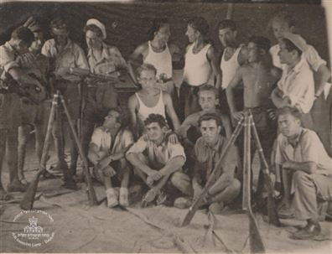
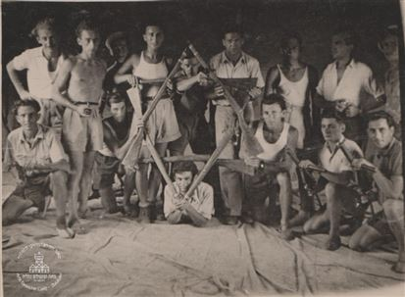
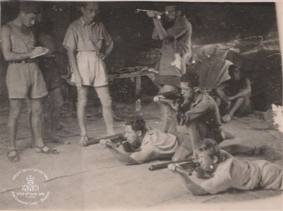
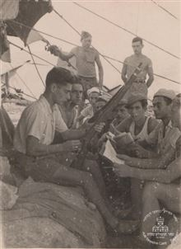
אימונים בנשק של שורות המגינים בקפריסין
תמונות מאלבומו של
ברוך רדזנובסקי
מקור: מחנה המעפילים עתלית
ע"ש משה סנה

Slide 22
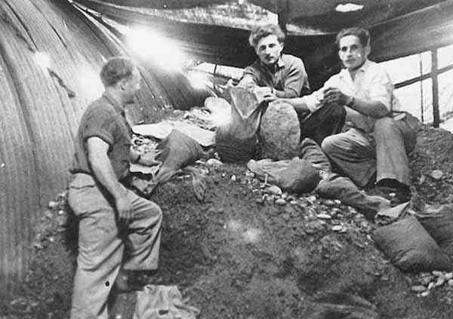
מספר נסיונות בריחה נעשו.
חלקם אורגנו על ידי הארץ-ישראלים.
ב- 27/8/1946 ברחו 6, הסגירו עצמם לאחר יממה.
משנת 1947 התנהלה במקביל לאימונים כרייה שיטתית של חמש מנהרות בידי חברי 'שורות-המגינים', בנוסף על המנהרה שחפירתה הושלמה קודם לכן.
מקור התמונה: עמותת דור הפלמ"ח http://info.palmach.org.il/show_item.asp?levelId=38612&itemId=5190&itemType=0

Slide 23
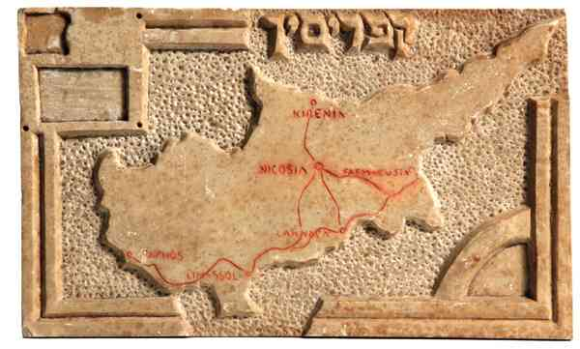
מעפיליהן והמלווים הארץ-ישראלים של 'עמירם שוחט' הוגלו לקפריסין. המחסור במלווים הדאיג את 'המוסד לעליה ב' ועל כן הוחלט להבריח שמונה מהם ממחנות המעצר ולשלבם מחדש בפעילות ההעפלה.
אליעזר טל (קליין) הועבר למחנה 60 שטרם הושלמה בנייתו. התחפש לאחד הפועלים שבנו את המחנה, נכנס עמם לאוטו. מצא מהנדס ישראלי, דובר עברית, שעובד בקפריסין – שסרב לעזור לו. ישן בלילה בחוץ, וחלה בדלקת-ראות, החליט לחזור למחנה.
בערב כיפור 1946 - תש"ז ברחו ממחנה 60, בזחילה מתחת לגדר, ישרול'יק אוירבך, שאול אורן, פבי גבר, פטר הופמן, אלי זוהר, אליעזר טל (קליין), יוס'קה לזרובסקי וישרול'יק רותם.
מסלול הבריחה: מפמגוסטה ללימסול. בספינה ליוון. מעצר של 3 שבועות בכלא. מיוון לאיטליה. פיזור למשימות באירופה.
באחד מנסיונות הבריחה דרך גדרות התיל, בספטמכר 1948, נורה מעפיל צעיר בן 18, שלמה חיימסון.
11/9/1946 נתפשו 2 שאושפזו בבית החולים בלימסול וברחו.
גילוף באבן:
אורך: 35 ס"מ
רוחב: 21 ס"מ
http://www.palyam.org/Arrests/Cyprus/Cyprus_escape_1946

Slide 24
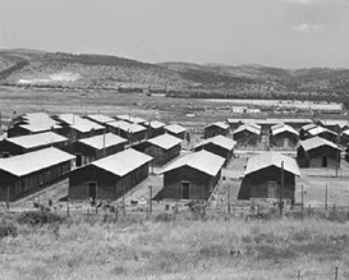
העולים שהגיעו באניות ונתפסו, הועברו לקפריסין.
בינתיים המשיכו הבריטים לשחרר על פי המכסה מעפילים ממחנה עתלית.
מחנה עתלית התרוקן מ'יושביו'.
ב- 3/12/1946 החלו הבריטים להעביר עולים ממחנות קפריסין ולשחררם.
3/12/1946 הגיעו 297 ממעפילי קפריסין לחיפה.
בין המעפילים שבאו:
118 גברים (חולים ובעלים שנשותיהם הועלו ארצה ולא גורשו).
28 תינוקות,
89 נשים.
והשאר ילדים.
(3 מעפילים מהמכסה, נשארו בבית החולים בניקוסיה.)
מעפילים אלה היו בעיקר מספינות הגירוש הראשונות: "יגור" ו"הנריטה סולד" שגורשו ב- 14/8/1946.
קצתם מ"כתריאל יפה" ו"ארבע חרויות" שגורשו כמה ימים לאחר מכן.
ב- 12/12/1946 החלו להעביר מעפילים מהמחנות
בקפריסין למחנה עתלית. עד שיקבלו רשיונות עליה.
בקבוצה היו 323 גברים, 173 נשים ו- 6 ילדים.
מחנה עתלית

Slide 25
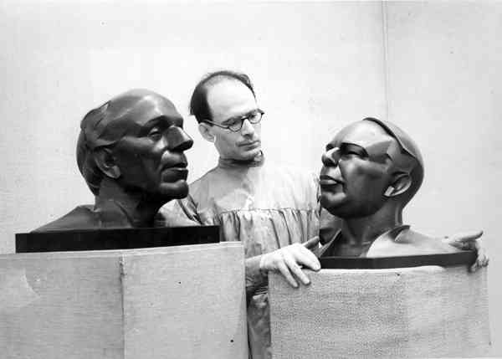
תרבות ואמנות
זאב בן-צבי
הפסל בן-צבי יצר ביחד עם קבוצה של כ- 50 מעפילים שגורשו למחנות המעצר בקפריסין. בן-צבי הקים במחנה סדנת פיסול - בגבס וחומר, וריקוע נחושת - שהדריך בה , שבה יצרו המעפילים יצירות אשר שיקפו את חווית הפליטות והעקירה שעברו. תלמידיו של בן-צבי יצרו דגמי אנדרטאות להנצחת משפחותיהם, ויצירות אחרות שנועדו לעורר יסודות נפשיים מודחקים בתוך מסגרת אמנותית. בין תלמידיו במחנה היה גם שלמה שוורץ – שהה שנה וחצי במחנות בקפריסין. לצד בן-צבי פעל במקום גם האמן נפתלי בזם, שיצר עם המגורשים אלבום הדפסים ובו דימויים מחיי המחנה.
בעצם אישיותו ויחסו למעפילים, תרם לרומם את ערכי האדם שבהם.
זאב בן-צבי (קויאבסקי)

Slide 26
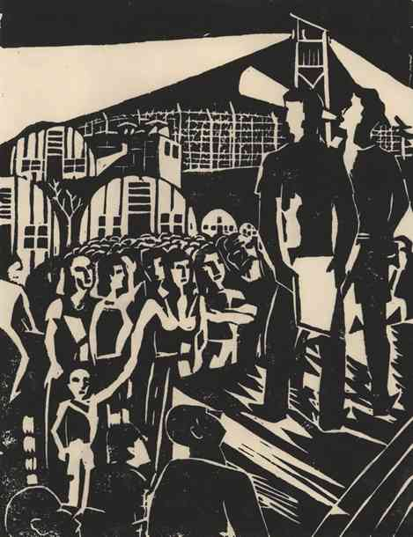
הדפסים של נפתלי בזם

Slide 27
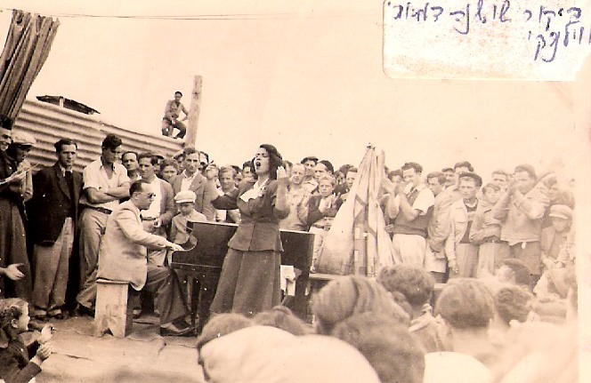
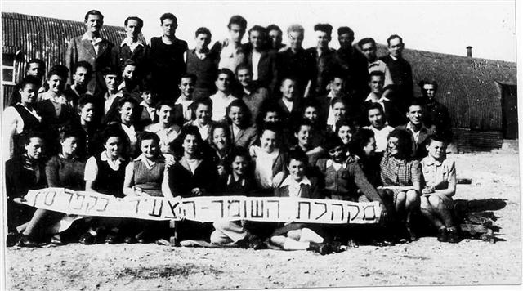
ביקור שושנה דמארי
ומשה וילנסקי (ליד הפסנתר)
במחנות קפריסין
מקהלת השומר הצעיר בקפריסין
מקור: הארכיון הציוני

Slide 28
הביתה
מילים: אהרון אשמן
מִמִּזְרָח וּמִיָּם וּמִכָּל הָאַפְסַיִם מִכֵּפֵי יְשִׁימוֹן וּמִנֵּבֶךְ הַמַּיִם בּוֹעֲרִים לְבָבוֹת, מוּשָׁטוֹת הַיָּדַיִם – הַבַּיְתָה, הַבַּיְתָה, הַבַּיְתָה, הַבַּיְתָה, הַבַּיְתָה. וּמָה אֵשׁ הָרוֹבִים וְאֵימַת בּוֹר הַכֶּלֶא מַחְשַׁכֵּי מְצוּלָה וְשִׁנֵּי צוּר הַסֶּלַע לְנִשְׁמַת יְהוּדִי שְׁבוּיַת אוֹר הַפֶּלֶא – הַבַּיְתָה, הַבַּיְתָה, הַבַּיְתָה, הַבַּיְתָה, הַבַּיְתָה. אִם אָמוּת בַּסְּפִינָה הַתּוֹעָה וְנוֹדֶדֶת גְּוִיָּתִי מֻשְׁלָכָה לַתְּהוֹם הַנֶּחְרֶדֶת עוֹד תַּפְלִיג בְּדַרְכָּהּ הָאַחַת, הַמְּיֻחֶדֶת הַבַּיְתָה, הַבַּיְתָה, הַבַּיְתָה, הַבַּיְתָה, הַבַּיְתָה.
וְעָטוּר עֵשֶׂב-יָם לְרֹאשִׁי כְּמִקְלַעַת בְּעֵינַיִם כְּבוּיוֹת מַצְנִיעוֹת אֶת הַלַּהַט אֶתְרַפֵּק עַל הַחוֹף בִּדְמָמָה מְשַׁוַּעַת – הַבַּיְתָה, הַבַּיְתָה, הַבַּיְתָה, הַבַּיְתָה, הַבַּיְתָה. וּרְאִיתֶם אֶת דְּמוּתִי בֶּעָנָן הַנּוֹסֵעַ וּרְאִיתֶם אֶת דְּמוּתִי בְּאוֹר יוֹם הַגּוֹוֵעַ וְקוֹלִי יִרְדָּפְכֶם, לֹא נֻחַם לֹא רוֹגֵעַ – הַבַּיְתָה, הַבַּיְתָה, הַבַּיְתָה, הַבַּיְתָה, הַבַּיְתָה, הַבַּיְתָה.
השיר נכתב ב- 1945 בהשפעת אֵימי המלחמה וזוועות השואה.
בשנת 1948 שרה שושנה דמארי את השיר באוזני אלפי יהודים במחנות העקורים בקפריסין, בימי העליה הבלתי-לגלית.
https://www.zemereshet.co.il/song.asp?id=752 לקריאה על השיר ולהאזנה:

Slide 29
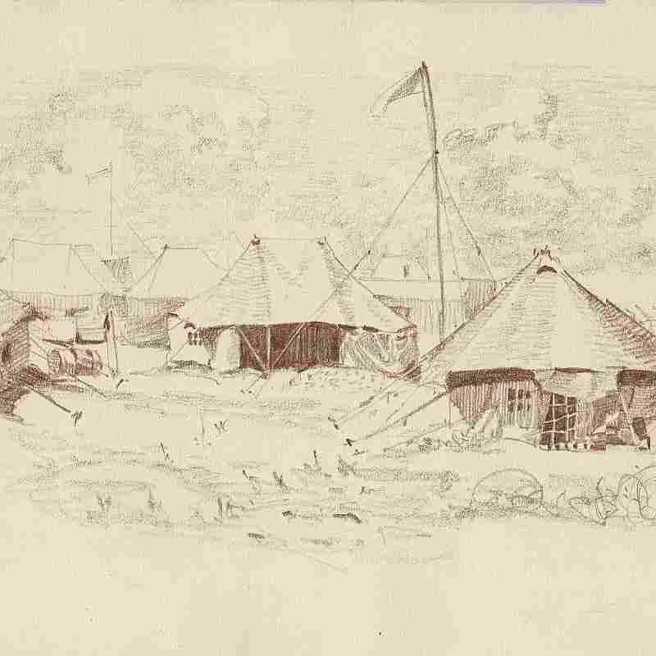
רישום של הצייר שמוליק כץ

Slide 30
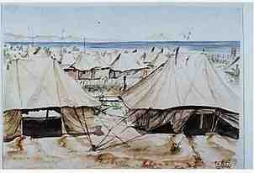
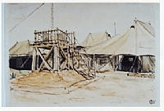
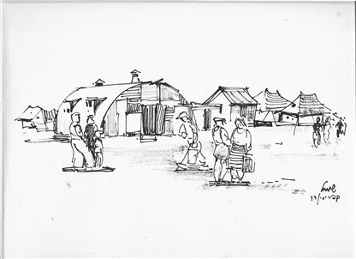
רישום של הצייר שמוליק כץ

Slide 31
סדנת 'תו-נו' - ראשי התיבות של 'תוצרת נוער'.
ראשיתה בקבוצת מעפילים בבלגיה. לאחר שהובאו למחנות המעצר, חודשה הסדנה במחנה הנוער בקפריסין, מחנה 65.
3 תערוכות של סדנאות 'השומר הצעיר' נערכו במחנות. במרץ 1947 במחנות הקיץ, אוקטובר 1947 במחנות החורף ו- אוגוסט 1948 במחנה הקיץ.
כרזה לתערוכה של צעירי 'השומר הצעיר' שנערכה בארץ.
התערוכה נפתחה ב- 25/4/1948 בתל אביב.
המוצגים הובאו מקפריסין, בעוד היוצרים עדיין שוהים במחנות.
עיצוב הכרזה: חיליק ערד 1948.
באוקטובר 1947 הייתה תערוכה בקפריסין של חניכי 'השומר הצעיר'.
שמעה הגיע אל מוסדות הקרן קיימת לישראל בארץ ישראל. באמצעות ההנהגה הראשית של השומר הצעיר בארץ הועברה פנייה אל מארגני התערוכה בקפריסין כדי שישלחו אותה לארץ.

Slide 32
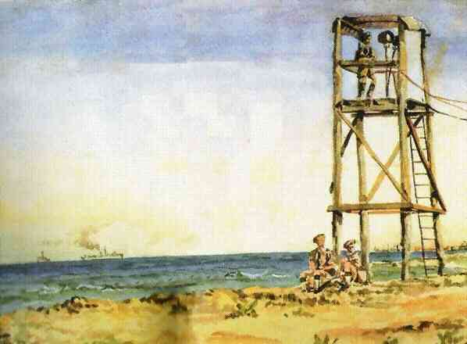
רישום של הצייר שמוליק כץ

